Slide 1
Fusões, Aquisições e Reestruturação Estratégica
Casos em Gestão Estratégica
Professora Carla Maria Marques Curado
José Pedro Silva
Madalena Oliveira
Manuel Horta
Mariana Esteves
Marta Pires
Miguel Vaz

Slide 2
Fusões e Aquisições

Slide 3
Fusões​
Aquisições​
Estratégia em que duas empresas se unem;​
​
Pressupõe equidade;​
​
Regra geral há uma empresa mais dominante;
Estratégia em que uma empresa compra parte ou a totalidade de outra;​
​
Criação de Subsidiárias;​
​
Poderá ocorrer sob a forma de tomada de controlo;​
Fonte: Hitt, Ireland e Hoskisson (2009)
Fusão
Aquisição
Fonte: fiercecontentmanager.com

Slide 4
VANTAGENS DAS FUSÕES E AQUISIÇÕES
Aumento da quota/poder de mercado;​
Barreiras à entrada;​
Custo e Risco do desenvolvimento de novos produtos;​
Maior Diversificação;​
Reformulação da Abordagem Competitiva;​
Aprendizagem e desenvolvimento e novas capacidades;​
Fonte: Hitt, Ireland e Hoskisson (2009)

Slide 5
POSSÍVEIS PROBLEMAS DAS FUSÕES E AQUISIÇÕES
Dificuldades de integração;​
Avaliação inadequada do Target;​
Grande Dívida;​
Impossibilidade de obtenção sinérgica;​
Demasiada diversificação;​
Excessiva dimensão;
Fonte: Hitt, Ireland e Hoskisson (2009)

Slide 6
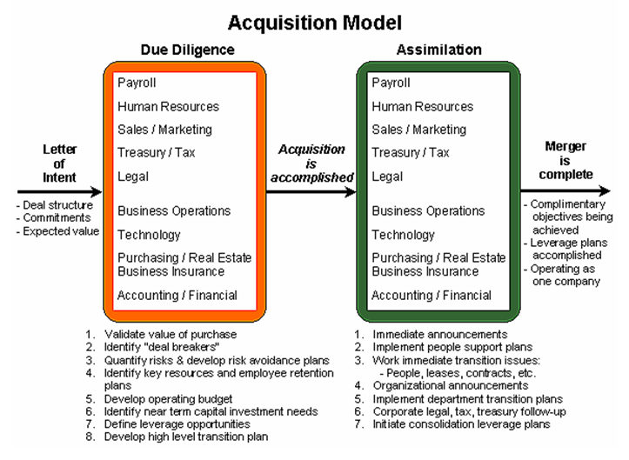
PROCESSO DE AQUISIÇÃO
Fonte: abcconsultancy.com

Slide 7
FUSÕES E AQUISIÇÕES EFICAZES ​
Atributos
Resultados
Aquisições amigáveis;​
Recursos complementares;​
Pesquisa empresa-alvo bem realizada;​
Poder financeiro;​
Aposta na formação e desenvolvimento;​
Flexibilidade face à mudança;
Baixo custo de financiamento;​
Eficácia e rapidez de integração;​
Grande sinergia e poder de mercado;​
Manutenção da vantagem competitiva a longo prazo;

Slide 8
EXEMPLO DE SUCESSO

Slide 9
EXEMPLO DE FRACASSO

Slide 10
Reestruturação Estratégica

Slide 11
REESTRUTURAÇÃO DE EMPRESAS
Existem 3 diferentes tipos de estratégias de Reestruturação de Empresas:
Estratégias Downsizing
Estratégias Downscoping
Leveraged Buyouts (LBO)
Fonte: Hitt, Ireland e Hoskisson (2009)

Slide 12
DOWNSIZING
Rápida e significativa redução de custos;
Maior eficiência operacional;
Necessidade de anular duplicação de funções;
Fonte: Hitt, Ireland e Hoskisson (2009)

Slide 13
DOWNSCOPING
Pode levar a um downsizing;
Maior capacidade de gestão;
Fonte: Hitt, Ireland e Hoskisson (2009)

Slide 14
LEVERAGED BUYOUTS (LBO)
Existem 3 tipos de LBO´s:
Management Buyouts (MBO)
Employee Buyouts (EBO)
Whole-firm Buyouts
Objectivo final:
Melhorar a eficiência e desempenho da empresa;
Representam uma forma de renascimento da empresa;
Procuram estimular o crescimento estratégico;
Fonte: Hitt, Ireland e Hoskisson (2009)

Slide 15
REESTRUTURAÇÃO E OUTCOMES
Fonte: Hitt, Ireland e Hoskisson (2009)

